Slide 1

第四节 向量空间
一 向量空间
二向量空间的基与维数
三 基变换与坐标变换

Slide 2



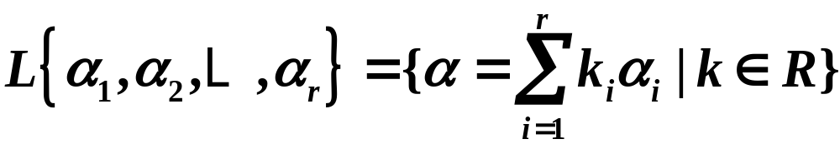
一、向量空间
1、定义
设Ｖ为ｎ维非空向量组，且满足对线性运算封闭
①对加法封闭
②对数乘封闭
那么就称集合Ｖ为向量空间.
例如，Ｖ={0}和Ｖ=R^{n}均为向量空间
2、定义
设U、Ｖ为两向量空间，若
，则称U是Ｖ
的子空间。
例如，设Ｖ是一向量空间，
则由
的所有线性组合所组成的集合
是Ｖ的子空间

Slide 3


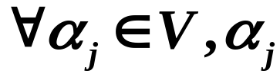
二、向量空间的基与维数
定义
设Ｖ是一个向量空间，它的某r个向量
若满足：
① 线性无关；
② 均可由 线性表示.
则称 为Ｖ的一个基. r称为Ｖ的维数.
记作： r =dimＶ，
Ｖ是一个r维向量空间
规定零空间的维数为0
注：①向量空间的基是其作为向量集合的极大线性无关组
②向量空间的基不唯一
③向量空间的维数等于其基向量组的秩

Slide 4


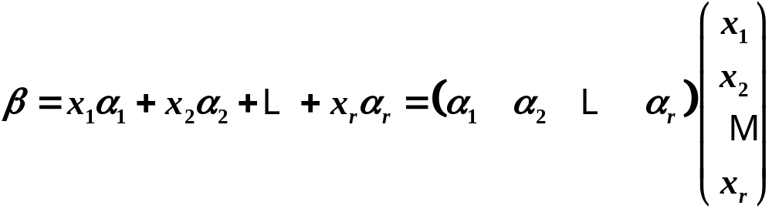
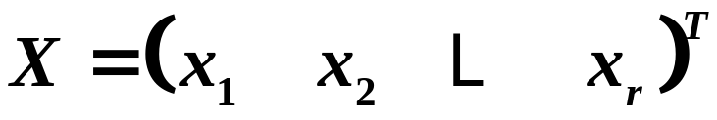
定理：
若向量空间V的维数为r,则V中任r个线性无关的
向量都是V的一组基
向量空间的坐标
设 为向量空间Ｖ的一组基，则任给
可唯一的由
表示为
向量
称为
关于基
的坐标向量，简称坐标

Slide 5
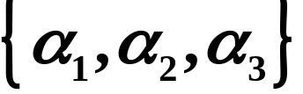

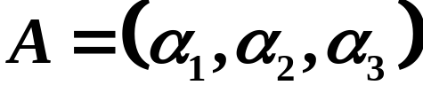
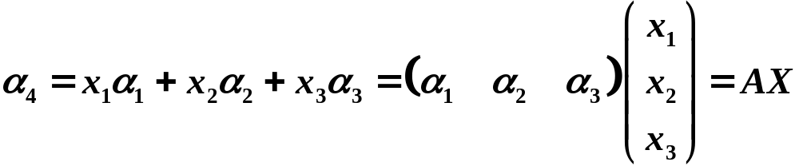
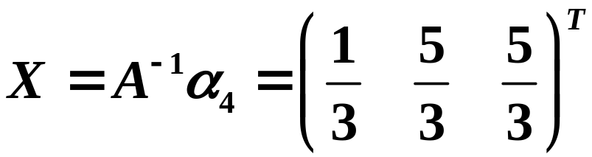
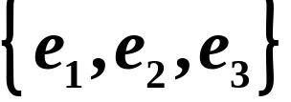
例1
设
①证明： 为向量空间R³的一组基
②求 在基 下的坐标
提示 1：令 则|A| ≠0，故线性无关
提示 2：
注： 在基本向量组 为
一个向量在一组基下的坐标是唯一确定的
一个向量在不同基下的坐标是不同的

Slide 6
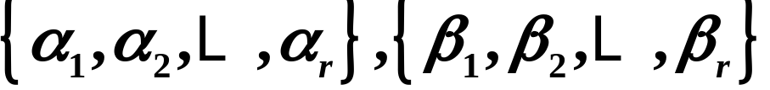
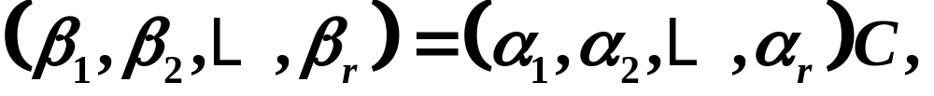
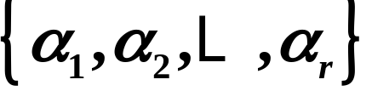
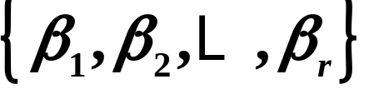

问题:
1、设Ｖ为ｎ维非空向量组，对于Ｖ中两组不同基之间有
什么关系？
2、Ｖ中的一个向量在两组不同基下有什么关系？
三、基变换与坐标变换
1、定义
设
是向量空间Ｖ
两组不同的基，若有矩阵C_{r × r} ，使得
则称矩阵C为从基
到基
的过渡矩阵（基变换矩阵）
过渡矩阵建立了不同基之间的关系，具有如下性质：
① C的第i列是
关于基
的坐标
②C为可逆矩阵(?)，且C的逆矩阵是
到基
的过渡矩阵

Slide 7

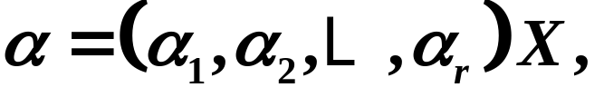
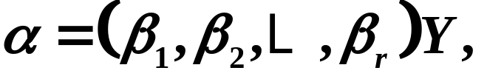

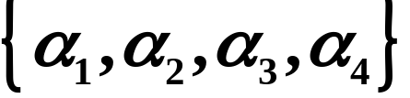
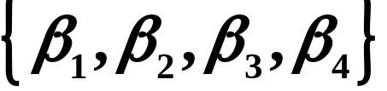
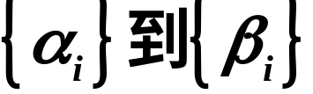

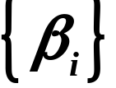
对任意向量
，且在上述两组不同基下的坐标分别为
X和Y，即
则
由坐标的唯一性：
即为坐标变换公式。
注意：坐标变换公式与基变换公式表述形式的区别
例：设
是4维向量空间Ｖ₄的一组基，且
①证明：
是Ｖ₄的一组基，并求
的过度矩阵
②求
在
下的坐标

Slide 8
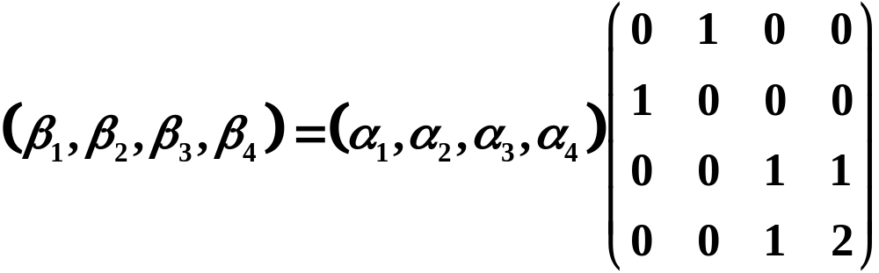
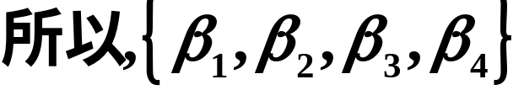
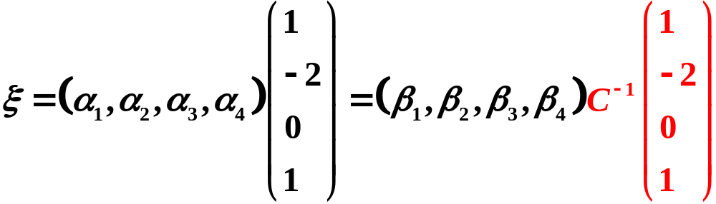
解：
①由题可得两向量组之间有如下关系
因过渡矩阵C可逆，故
线性无关，即为Ｖ₄的一组基
②由
，利用坐标变换公式得

